Slide 1
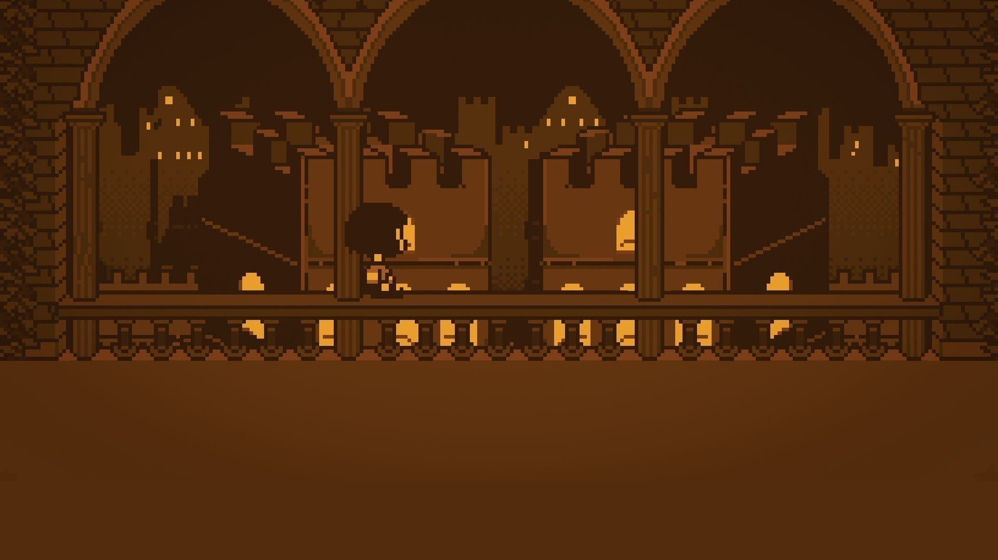
Игра с графическим интерфейсом «Драконы и рыцари»
Выполнила
студентка группы 32919/5
Внукова Маргарита

Slide 2
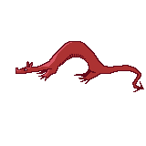

Цель создания
Данный проект создан в рамках обучения разработки ПО по дисциплине: программный модуль 01.01 Разработка Программных Модулей

Slide 3
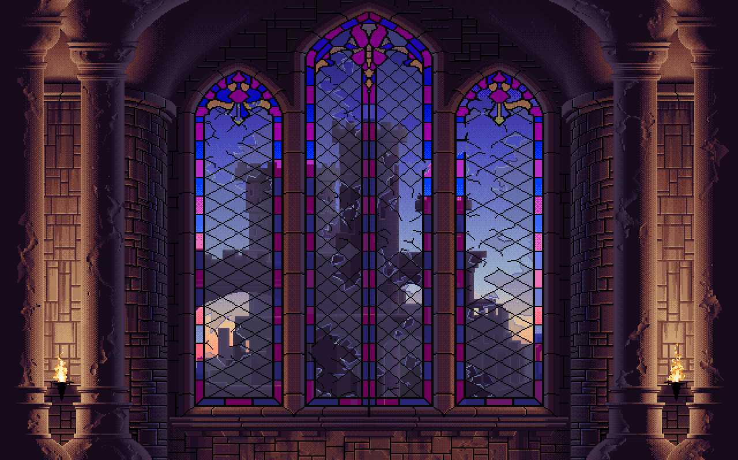
Что такое «Драконы и рыцари»?
Игра «Драконы и рыцари» – это пошаговая стратегия Action/RPG
Игра позволяет развивать логику

Slide 4
ход игры

Slide 5
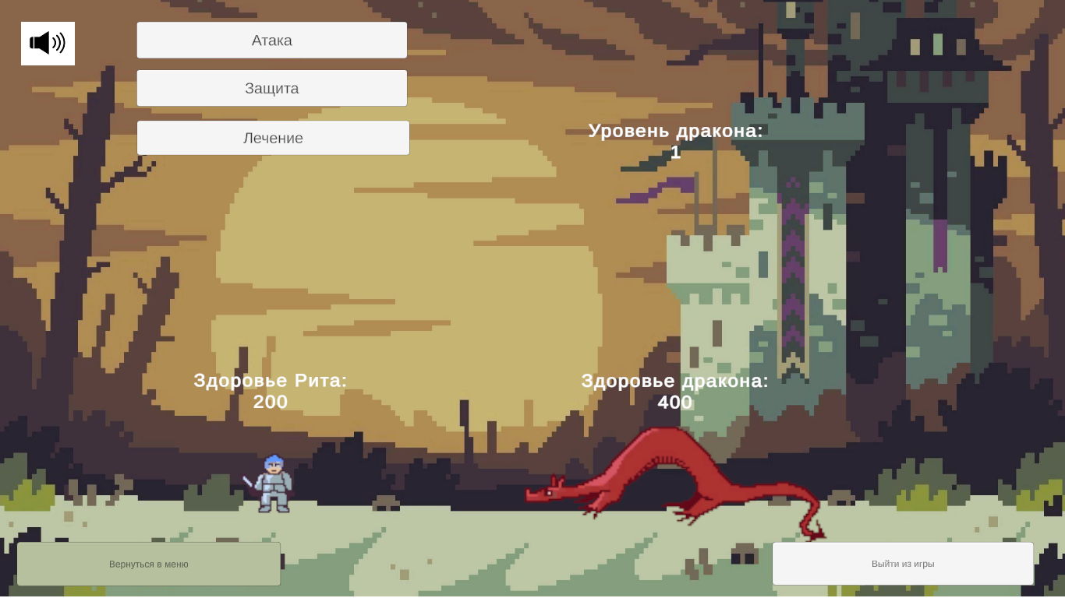
Игровые действия
Атака
Защита
Лечение

